Slide 1
Découvrir le rôle de l’adjectif
Scénario CE1
Nous allons faire de la GRAMMAIRE pour mieux comprendre en lisant et pour mieux écrire nos textes.

Slide 2
un chien
un beau chien | un vilain chien
un chien beau et fort | un chien vilain et faible

Slide 3
Un adjectif donne des précisions sur le nom.
Il fait partie du groupe nominal.
un chien
un beau chien | un vilain chien
un chien beau et fort | un chien vilain et faible

Slide 4
La cruelle sorcière prépare des potions répugnantes.

Slide 5
On peut enlever un adjectif dans une phase.
La cruelle sorcière prépare des potions répugnantes.
La sorcière prépare des potions.

Slide 6
On peut aussi changer les adjectifs pour changer le sens de la phrase.
La cruelle sorcière prépare des potions répugnantes.
La gentille sorcière prépare des potions délicieuses.

Slide 7
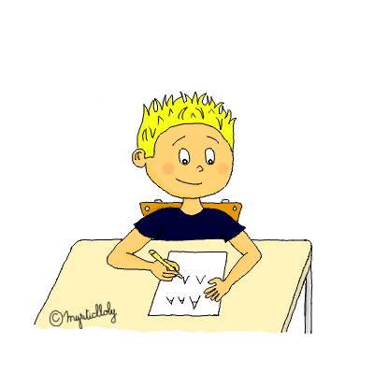
Et pour la suite…
Tu vas faire les exercices que je vais t’envoyer.
Il est important que tu les fasses seul(e) et que tu me les renvoies pour que je puisse voir comment tu as compris ce que nous venons de faire.

